Slide 1



ASSEMBLÉIA GERAL ORDINÁRIA - ACIRV
“Juntos somos mais capazes do que cada um de nós individualmente”

Slide 2
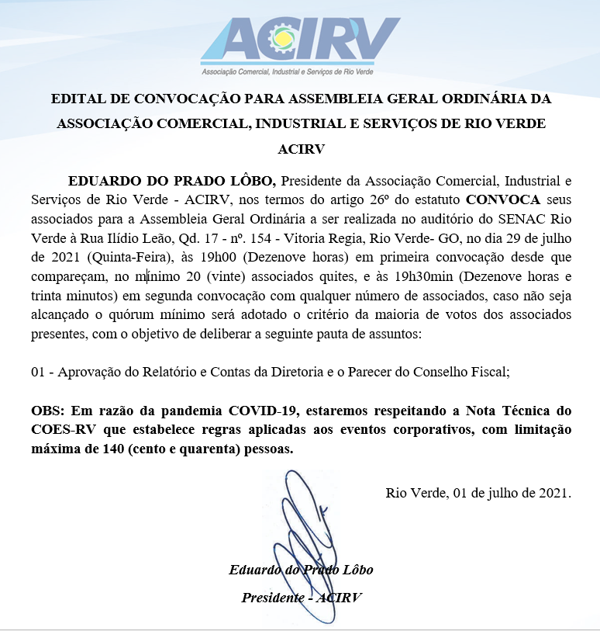
Inserir edital convocação

Slide 3
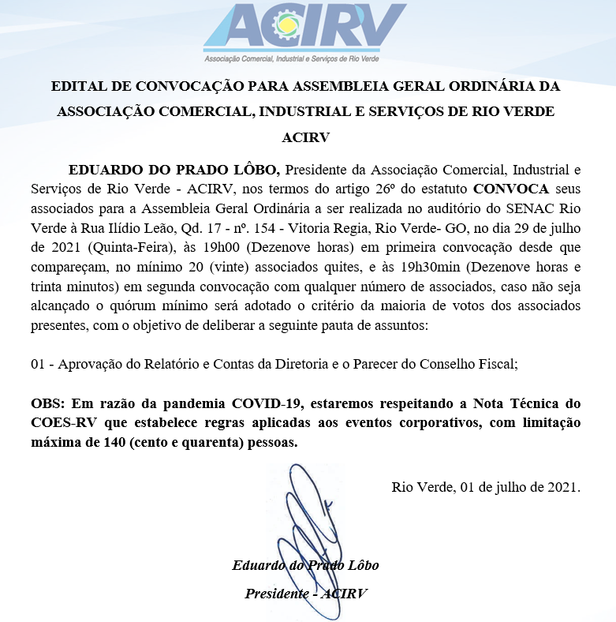
Inserir edital convocação

Slide 4
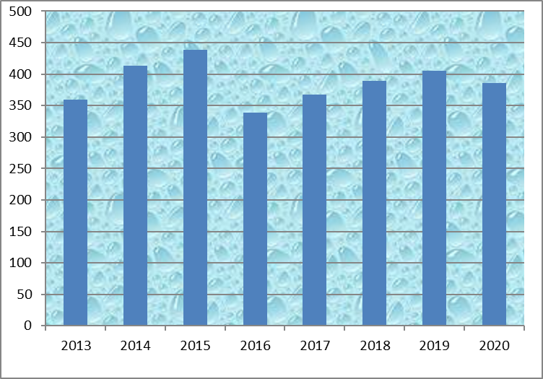

1 – Evolução de Associados

Slide 5
2 - ATIVO
2.1 ATIVO CIRCULANTE

Slide 6
2 - ATIVO
2.2 ATIVO NÃO CIRCULANTE

Slide 7
3 – PASSIVO
3.1 Circulante

Slide 8
3 – PASSIVO
3.2 Não Circulante

Slide 9

4- DEMONSTRAÇÃO DO RESULTADO
4.1 - INGRESSOS

Slide 10
4- DEMONSTRAÇÃO DO RESULTADO
4.2 - CUSTOS

Slide 11
5. DEMONTRAÇÃO DAS MUTAÇÕES DO PATRIMONIO SOCIAL

Slide 12

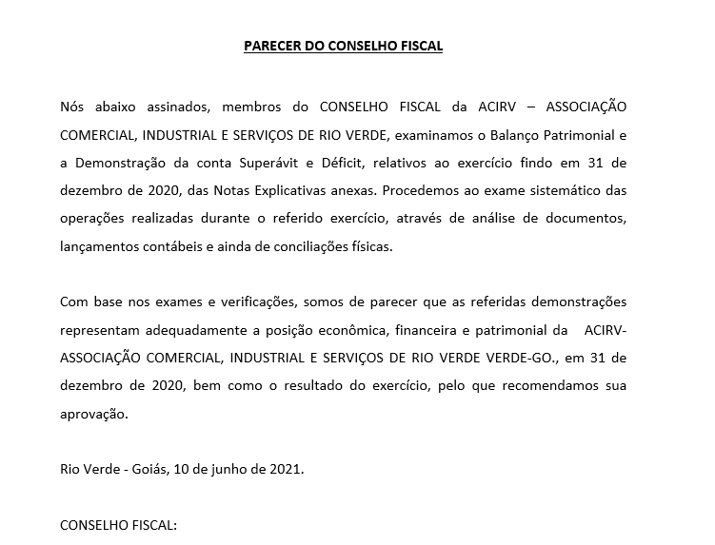

Slide 13

AGRADECEMOS À ATENÇÃO

